Slide 1

🔒
Smart Door Lock System
Presentation by Matthew Nathan Wijaya
SMART DOOR LOCK SYSTEM | IOT ARCHITECTURE

Slide 2


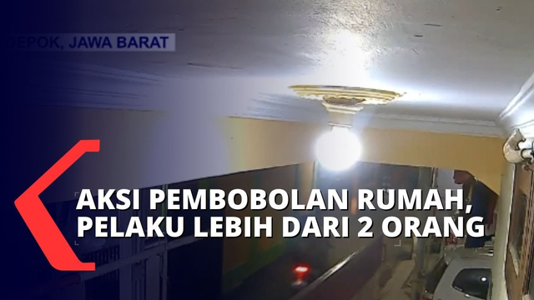
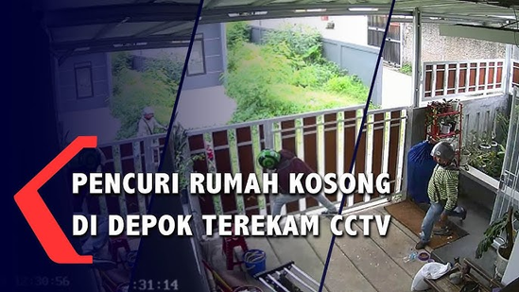


Latar Belakang
Di era modern ini, keamanan tempat tinggal menjadi prioritas utama bagi setiap individu. Meningkatnya kasus pembobolan rumah akhir-akhir ini menjadi keresahan bagi masyarakat. Meskipun penggunaan CCTV atau kamera pengawas telah berkontribusi dalam penangkapan pelaku, namun keterbatasan akses dan pemasangan CCTV di beberapa tempat menjadi kendala dalam mewujudkan keamanan yang menyeluruh.
Sistem ini menggabungkan kunci pintu pintar dengan kamera terintegrasi, memungkinkan kontrol akses dan pemantauan keamanan real-time melalui perangkat mobile, meningkatkan keamanan, kemudahan akses, dan kenyamanan pengguna.
SMART DOOR LOCK SYSTEM | IOT ARCHITECTURE

Slide 3
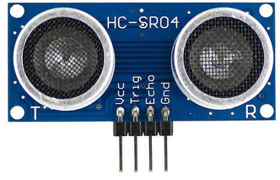
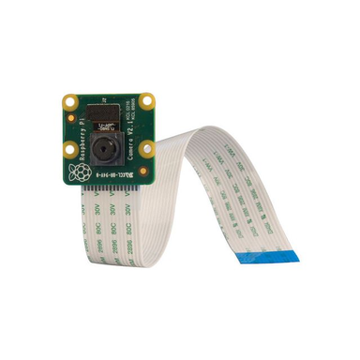
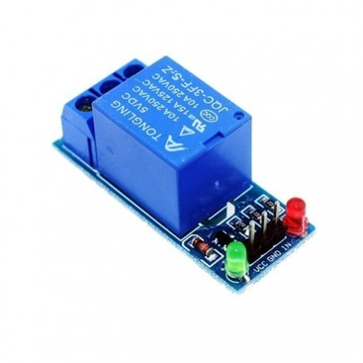
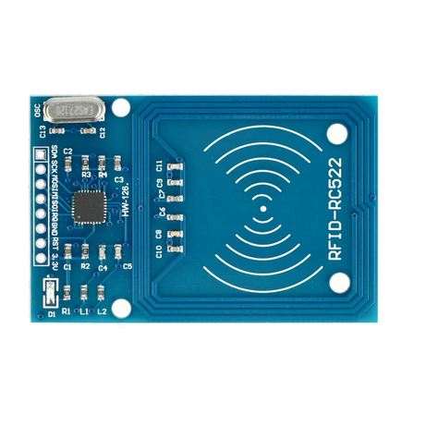
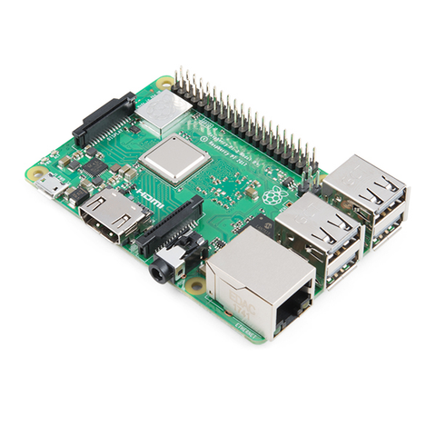
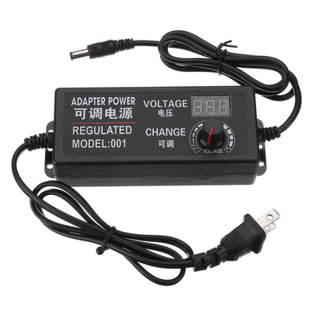
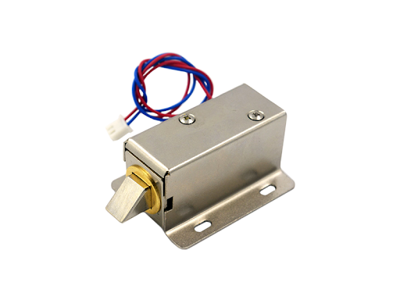
Komponen Yang Digunakan
II
Pi Camera
Relay
Ultrasonic Sensor
RFID
Raspberry Pi
Adjustable Power Adapter
Solenoid Door Lock

Slide 4


Smart Door Lock System Diagram
Raspberry Pi
Mobile Application
Telegram
RFID
Relay
Solenoid Door Lock
Konsep Proyek
Ultrasonic Sensor
Sistem ini menggunakan tiga sensor yaitu ultrasonik, kamera, dan RFID, serta menggunakan machine learning untuk menentukan output, apakah pintu akan terbuka atau akan mengirimkan notifikasi kepada pengguna. Sensor ultrasonik digunakan untuk mengukur jarak, kamera untuk mengenali wajah, dan RFID untuk identifikasi tambahan. Dengan kombinasi ketiga sensor ini, serta algoritma machine learning yang cerdas, sistem ini dapat secara efektif menentukan tindakan yang tepat, baik membuka pintu secara otomatis atau mengirimkan notifikasi kepada pengguna jika ada aktivitas mencurigakan.
SMART DOOR LOCK SYSTEM | IOT ARCHITECTURE
Pi Camera
Adjustable Power Adapter
Data Flow
Energy Flow
Information Flow

Slide 5

Fitur Utama
IV
Riwayat Akses
Otentikasi Ganda
Pemantauan Real Time
Notifikasi dan Peringatan

Slide 6
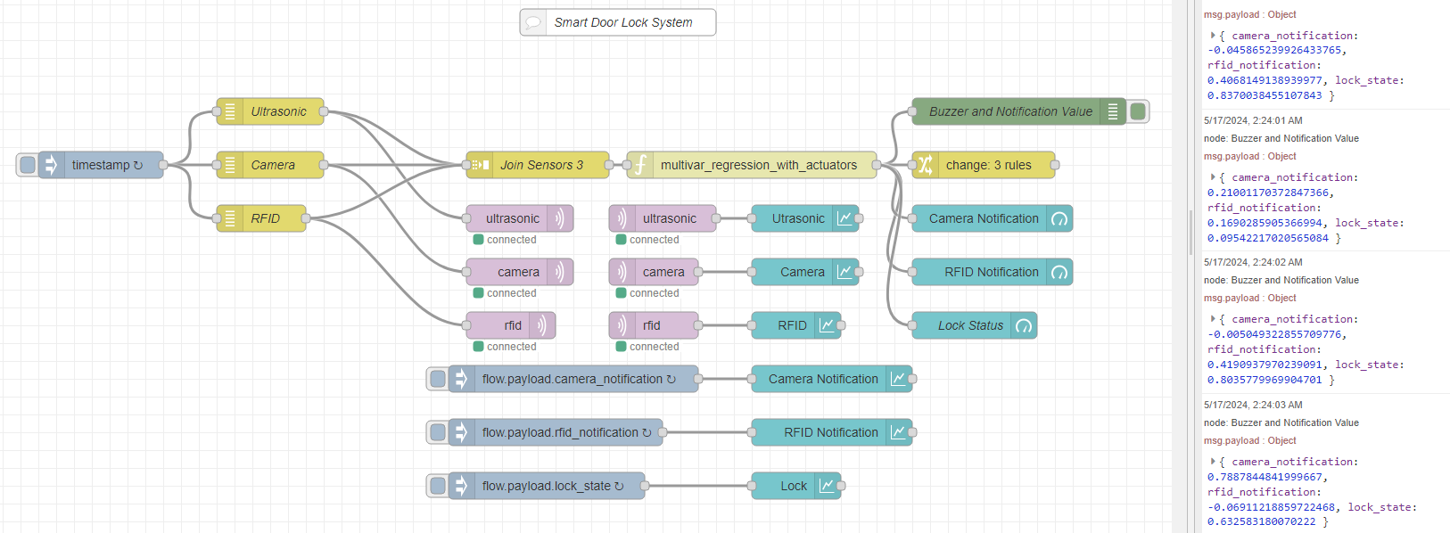
Node-red Flow
SMART DOOR LOCK SYSTEM | IOT ARCHITECTURE

Slide 7
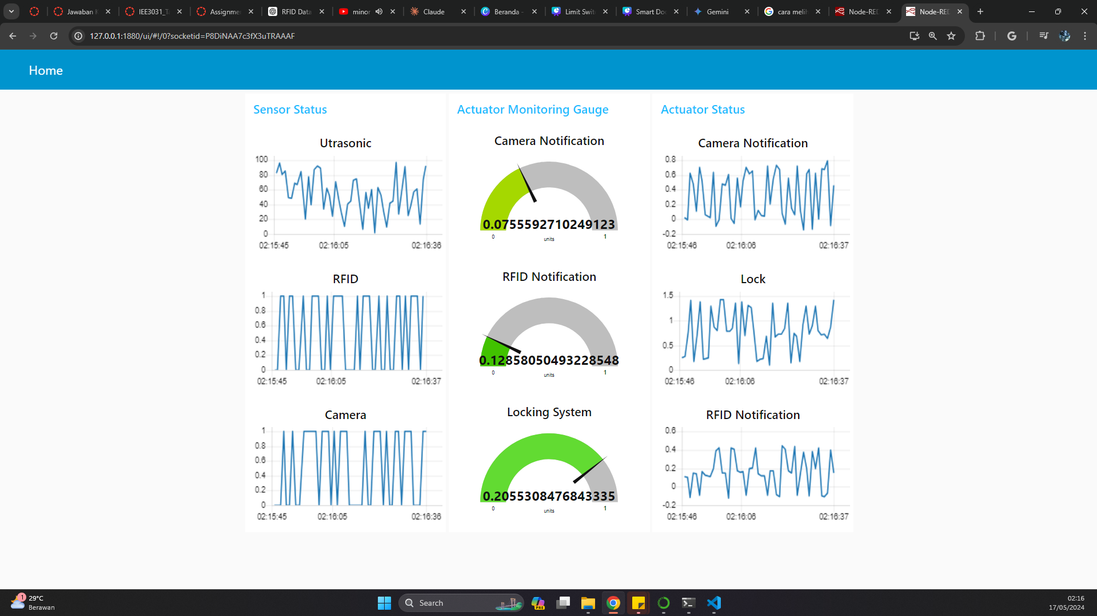
VI
Node-red Dashboard
SMART DOOR LOCK SYSTEM | IOT ARCHITECTURE

Slide 8
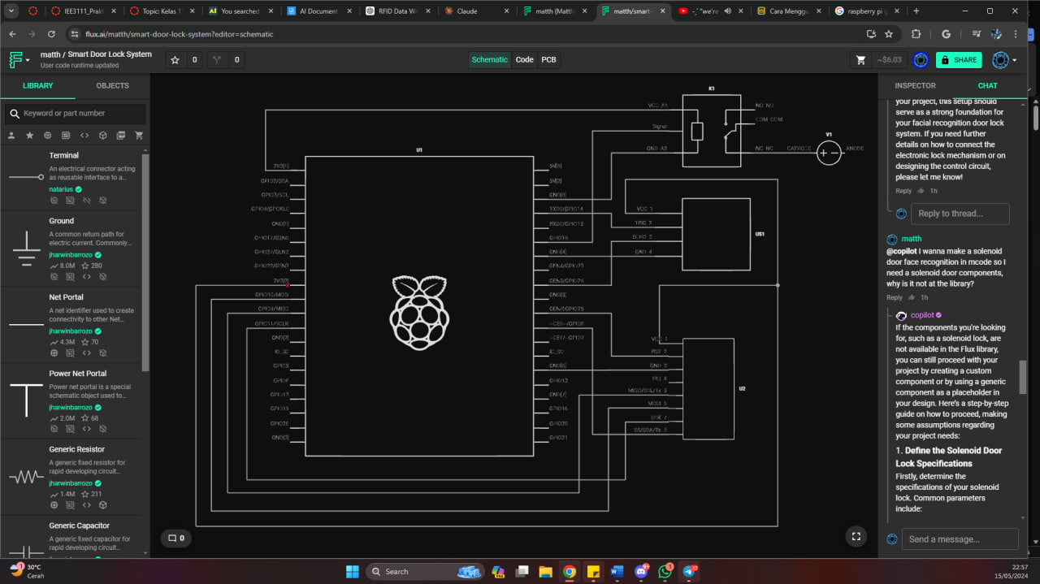
VII
Schematic
SMART DOOR LOCK SYSTEM | IOT ARCHITECTURE

Slide 9
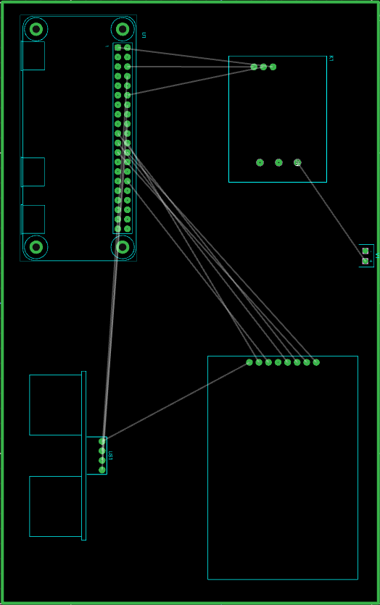
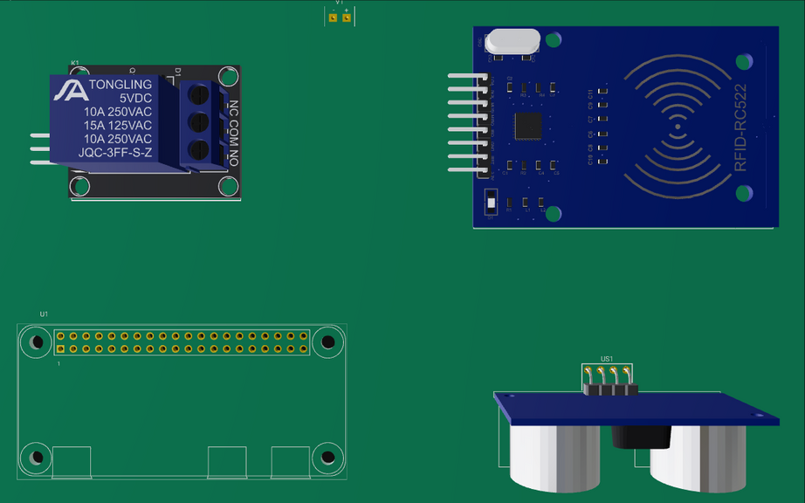
VII
PCB Visualization
SMART DOOR LOCK SYSTEM | IOT ARCHITECTURE

Slide 10
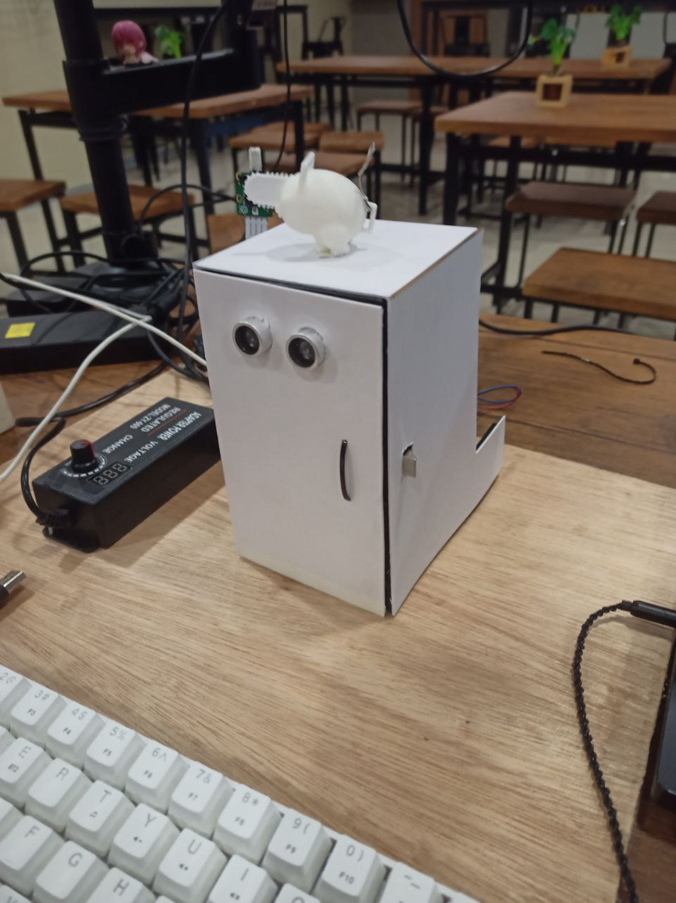
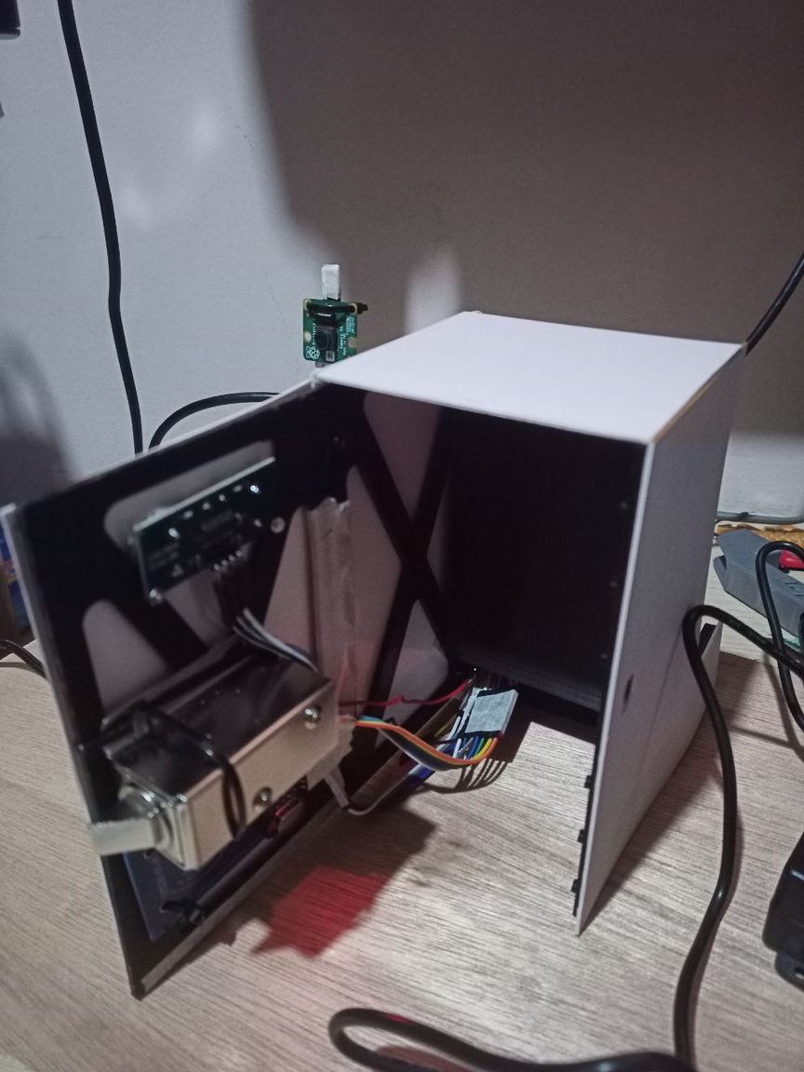
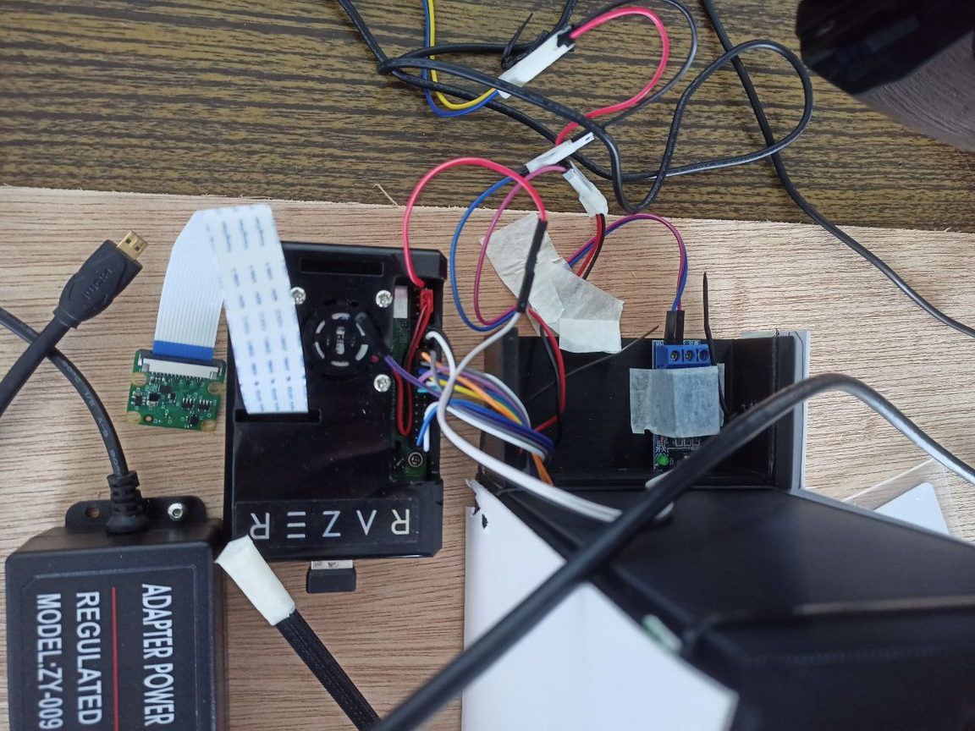
Prototipe Produk
Pi Camera
Ultrasonic Sensor
Relay
Solenoid Door Lock
Ultrasonic Sensor
Raspberry Pi
Adjustable Power Adapter
RFID
Adjustable Power Adapter

Slide 11




TERIMA KASIH

